Slide 1
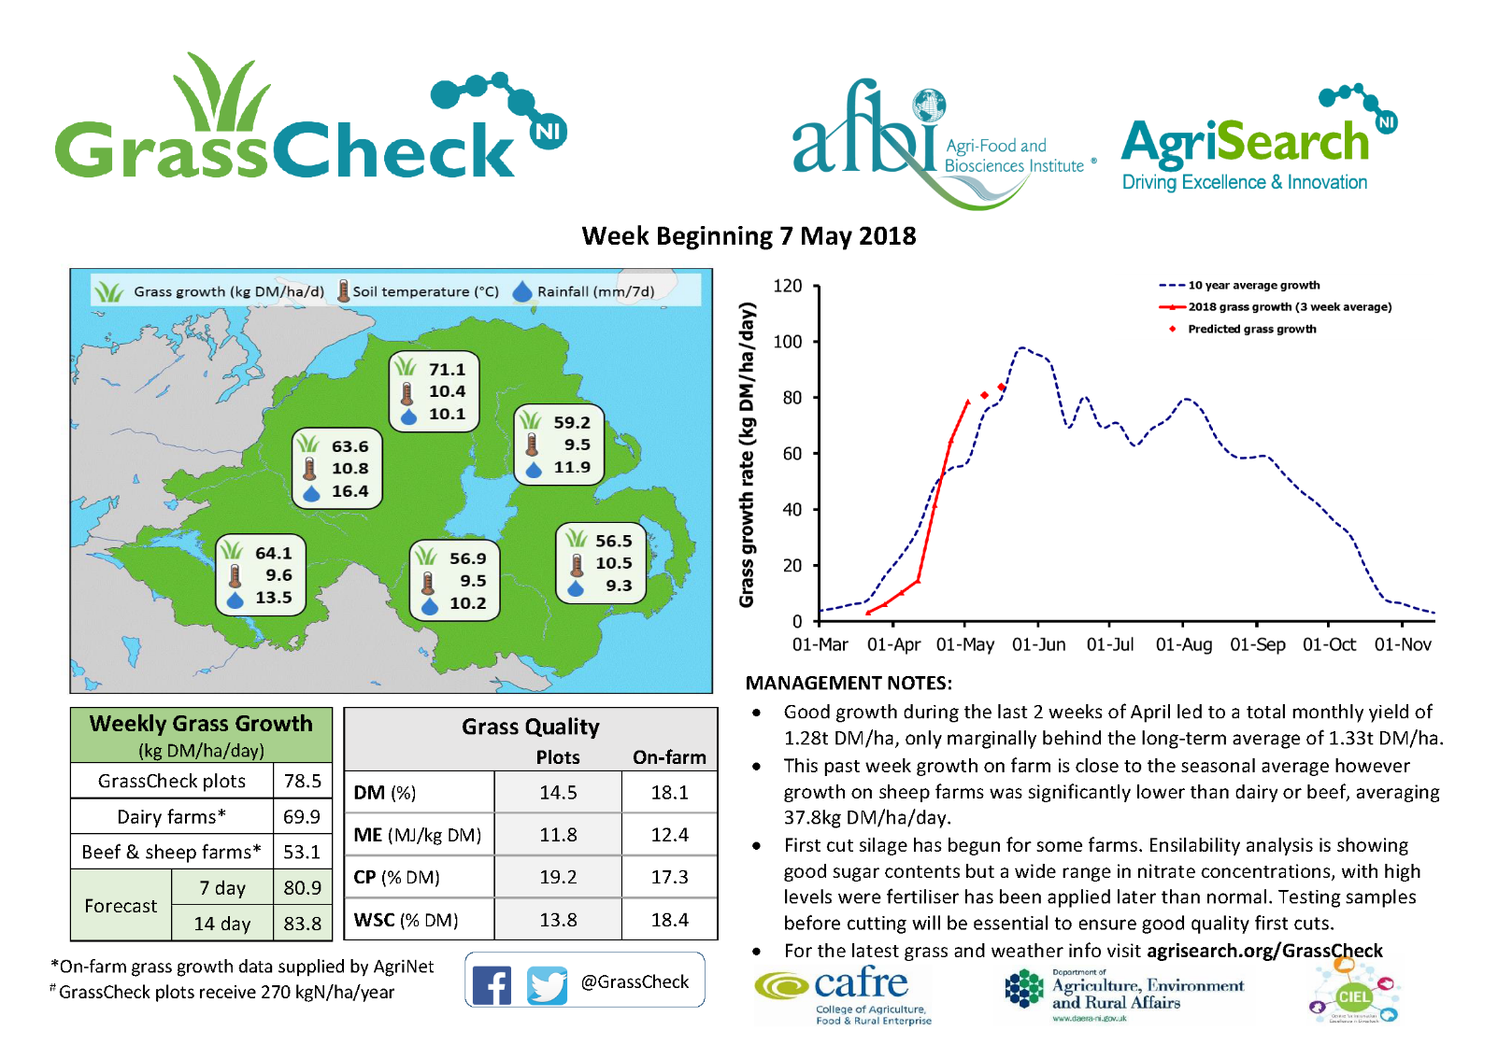
GrassCheck 07.05.18

